Slide 1


“MODELO DE INTERVENCIÓN PARA LA CONSERVACIÓN
DEL RECURSO HÍDRICO APLICANDO LÓGICA DIFUSA EN LAS
MICROCUENCAS DE LOS RÍOS PITA Y PISQUE”
Autora: Guerrero Castellanos, Ariana Shamira
Director: Padilla Almeida, Oswaldo Vinicio

Slide 2
Generalidades
Marco Teórico
Metodología
Resultados
Conclusiones y Recomendaciones

Slide 3

Generalidades
Planteamiento del problema
Área de influencia
Objetivos

Slide 4
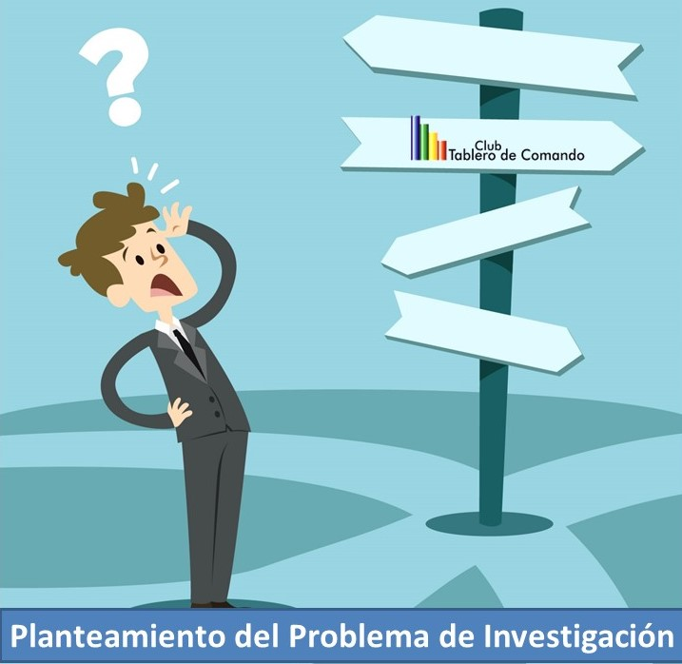
Generalidades
Informe de las Naciones Unidas
Amenazas para el agua
Causas
recursos hídricos en el mundo (2015),
déficit 40%
Sobre-
población
demanda de agua.
Reducción de ecosistemas
demanda de alimento(cultivo a gran escala)
devastación de los bosques y páramos
quemas, sobrepastoreo la minería (Hofstede R. C., 2014).
El Ecuador
“fábrica de agua, esponjas para su almacenamiento o cuna del sistema hídrico de los neotrópicos”.
poseer grandes extensiones de páramos
los páramos
2030
Planteamiento del problema

Slide 5
Generalidades
El presente estudio busca
estrategias entorno al análisis espacial
Microcuencas
abastecimiento del agua
propietarios privados, comunidades, juntas de agua existentes
cantones como Cayambe, Mejía, Pedro Moncayo y el Distrito metropolitano de Quito (DMQ)
zonas a ser intervenidas
adecuado manejo de las microcuencas
ríos Pita y Pisque
Planteamiento del problema

Slide 6
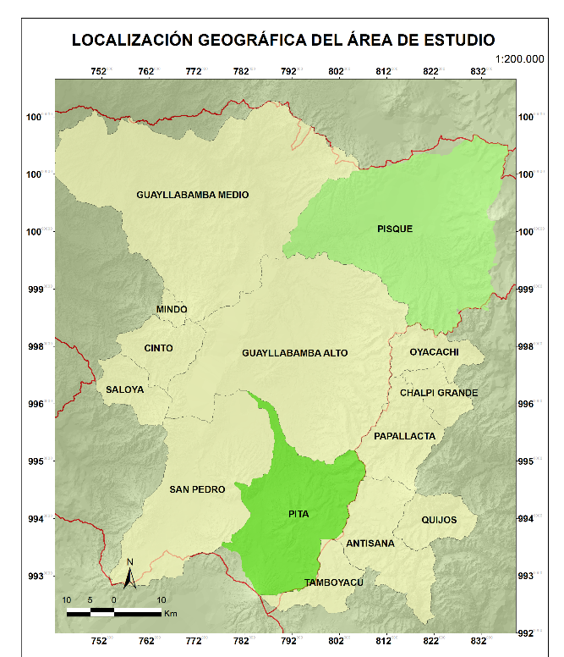
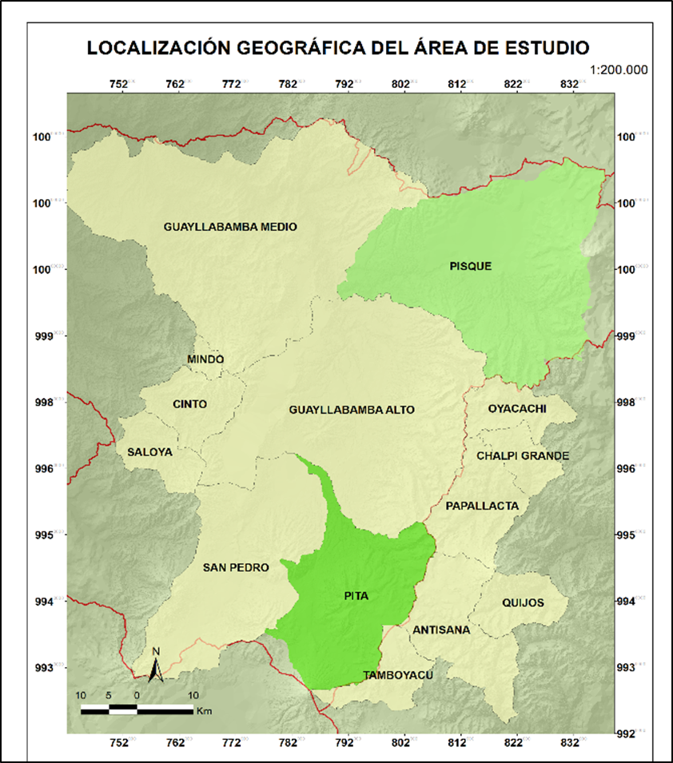
Generalidades
Área de influencia
Provincia de Pichincha
Microcuenca hidrográfica del Río Pisque
nor-este
sur
Microcuenca hidrográfica del río Pita
1.720
km2.
Figura 1. Área de influencia

Slide 7

Generalidades
Objetivo General
Determinar zonas prioritarias de intervención para la conservación del recurso hídrico en las microcuencas hidrográficas de los ríos Pita y Pisque, mediante el análisis geoespacial aplicando lógica difusa.
Objetivos Específicos
Recopilar y validar la información geoespacial 1:50.000 a ser utilizada.
Modelar las variables indispensables para la conservación del recurso hídrico aplicando la lógica difusa.
Identificar zonas que necesiten ser conservadas para mantener en buen estado el recurso hídrico.
Definir niveles de intervención en relación al tiempo de ejecución en cada microcuenca.
Objetivos

Slide 8

Marco Teórico
Cuenca hidrográfica
Ciclo hídrico
Lógica difusa

Slide 9
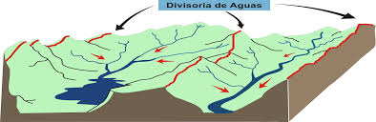
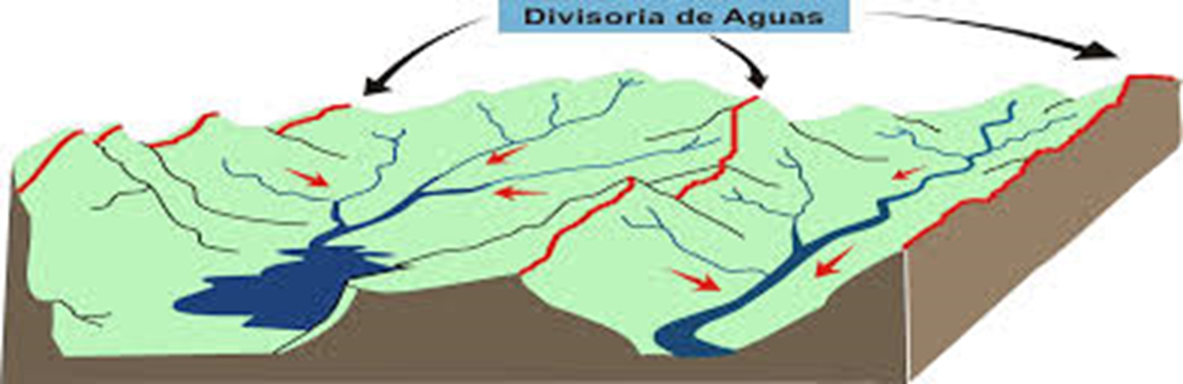
Marco Teórico
Cuenca hidrográfica
Figura 2. Cuenca hidrográfica
Notes:
Se define a la cuenca hidrográfica como un área de la superficie terrestre donde el agua de la lluvia escurre y drena hacia una corriente principal y esta a su vez tiene un punto de salida (Coronel & Jaramillo, 2005).

Slide 10
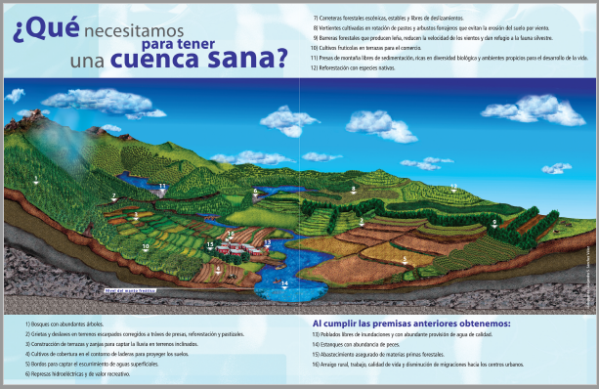
Marco Teórico
Cuenca hidrográfica
Figura 3. Cuenca Sana
Fuente. Sánchez, García, & Palma (2003)

Slide 11
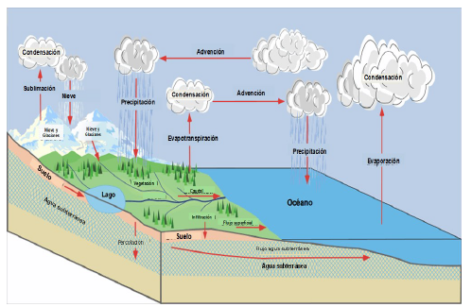
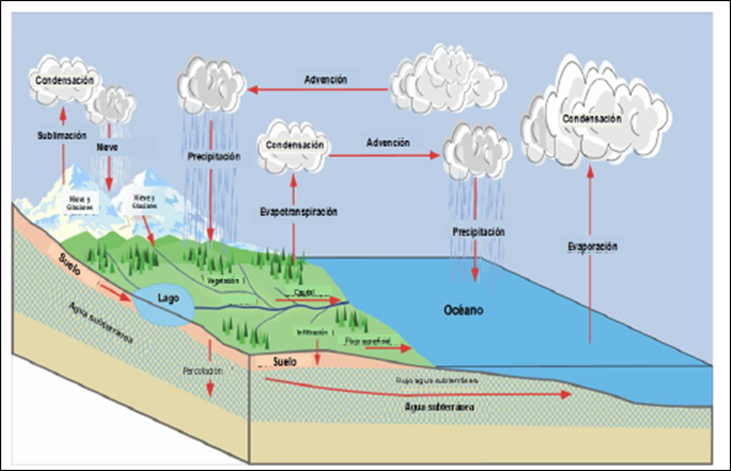
Marco Teórico
Ciclo hídrico
Figura 4. Ciclo hídrico
Fuente: Ordoñez (2011)

Slide 12
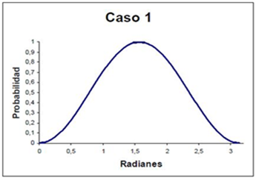

Marco Teórico
Intenta representar la imprecisión del pensamiento humano (Yajure, 2015)
Consiste en la curva completa de la función seno cuadrado, la misma que está en un rango de 0 a π radianes.
Es la curva de la función seno cuadrado que comprende el rango de 0 a
Es la curva de la función seno cuadrado que comprende el rango de a π
la probabilidad de que suceda un evento se puede definir como:
$P=f (sen∝)$
( 1) Fuente. Padilla (2007)
Donde:
P = probabilidad de ocurrencia de un evento o fenómeno
α = variable en función del evento
Lógica difusa

Slide 13

Metodología
Variables para el estudio
Recarga hídrica
Modelamiento de variables
Modelo 1
Saaty
Modelo 2

Slide 14
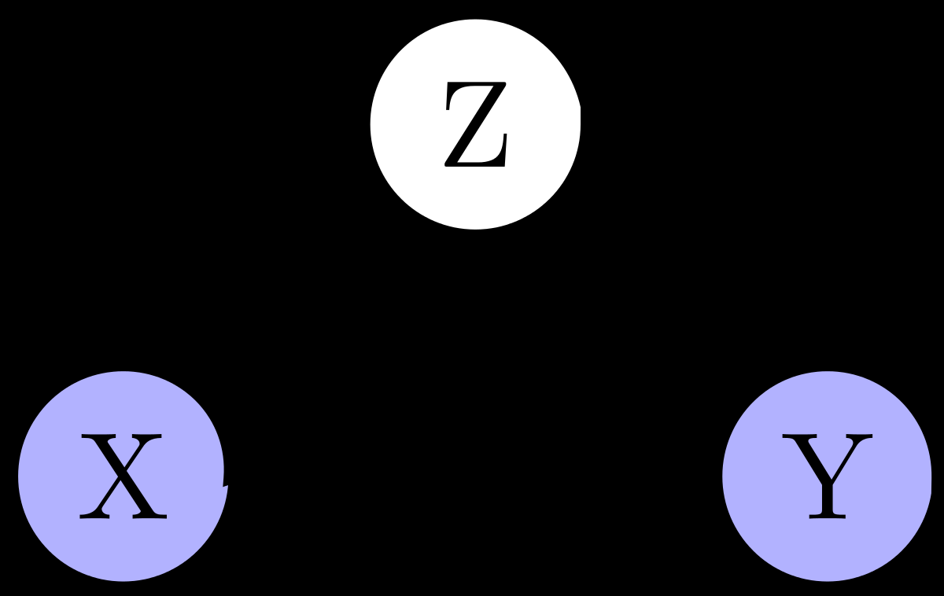
Metodología
Altura
BNA
Canales de agua
Cuerpos de agua
Degradación
Centros poblados
Ríos
Vías
Zonas de recarga hídrica
Variables para el estudio
CONTINÚA

Slide 15
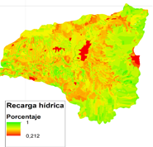

Metodología
$ZR=\left[ 0.27\left(Pendiente\right)+ 0.23\left(Tipo de suelo\right)+ 0.12\left(Tipo de roca\right)+ 0.25\left(Cobertura vegetal\right)+ 0.13 \left(Uso de suelo\right)\right]$
( 17) Matus, Faustino, & Jimenez (2009)
Recarga hídrica

Slide 16
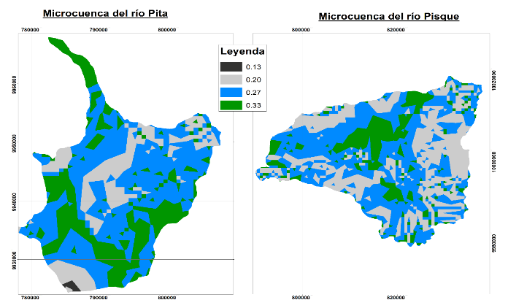
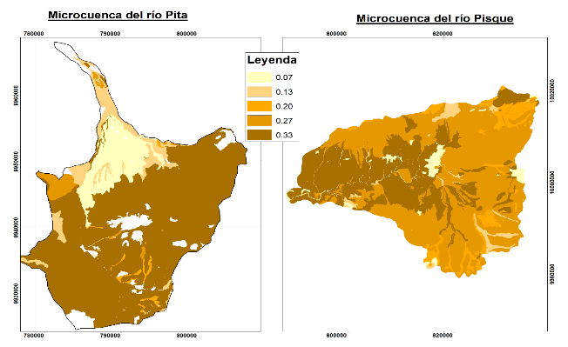
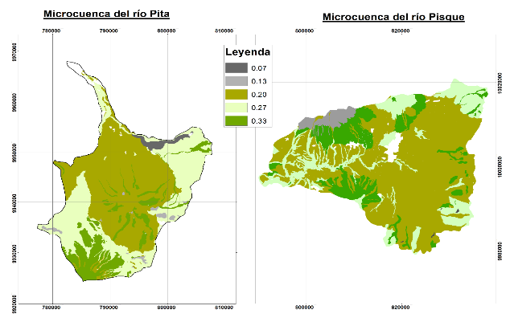
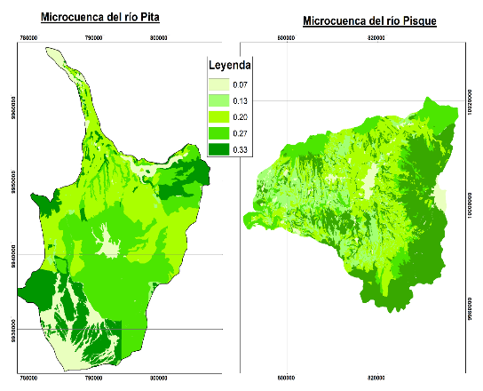
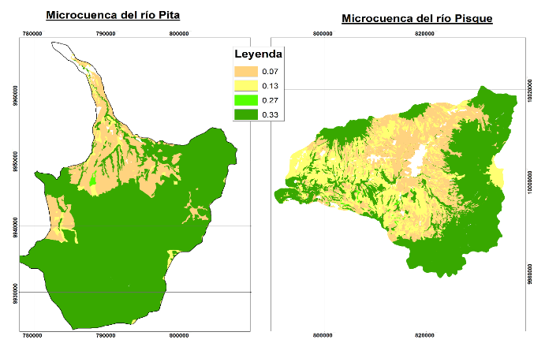
Metodología
Pendiente
Tipo de suelo
Textura de roca
Recarga hídrica
Cobertura vegetal
Uso de suelo

Slide 17
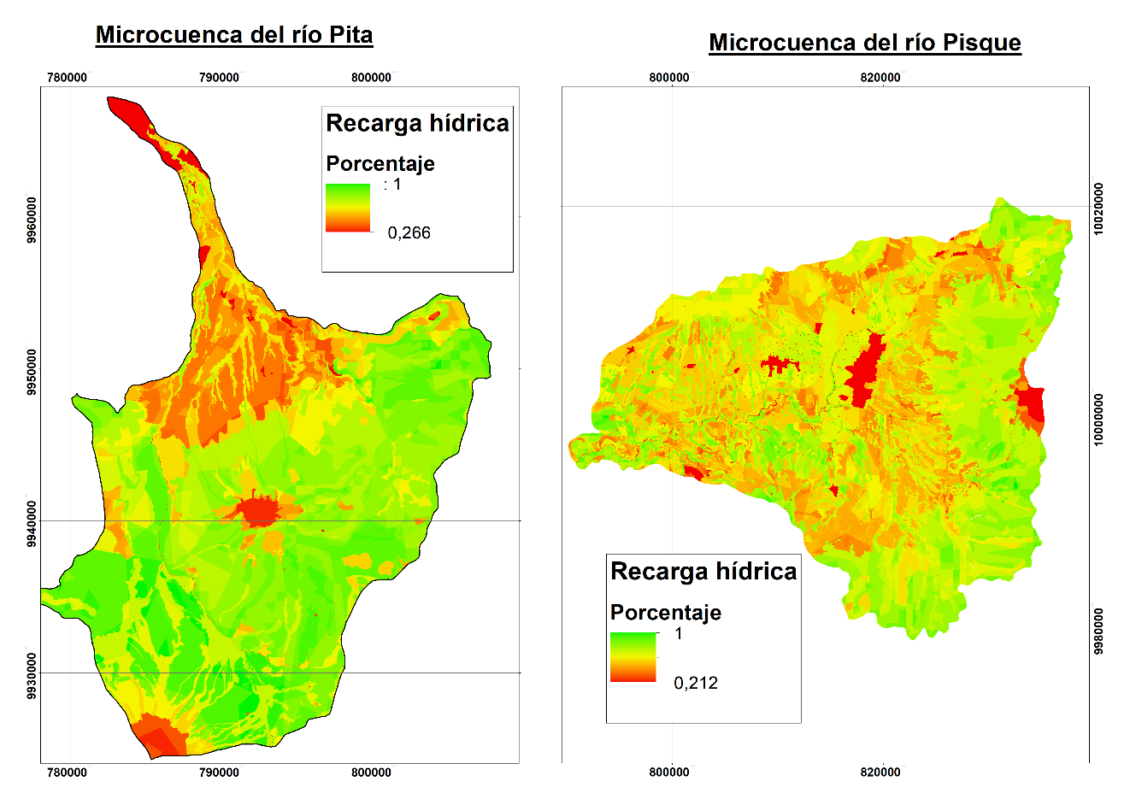
Metodología
Recarga hídrica
Figura 10. Recarga hídrica

Slide 18
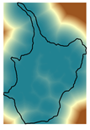
Tabla 2.
Metodología
Variables en la microcuenca del río Pita
Modelamiento de variables

Slide 19
Tabla 3.
Metodología
Variables en la microcuenca del río Pisque
Modelamiento de variables

Slide 20
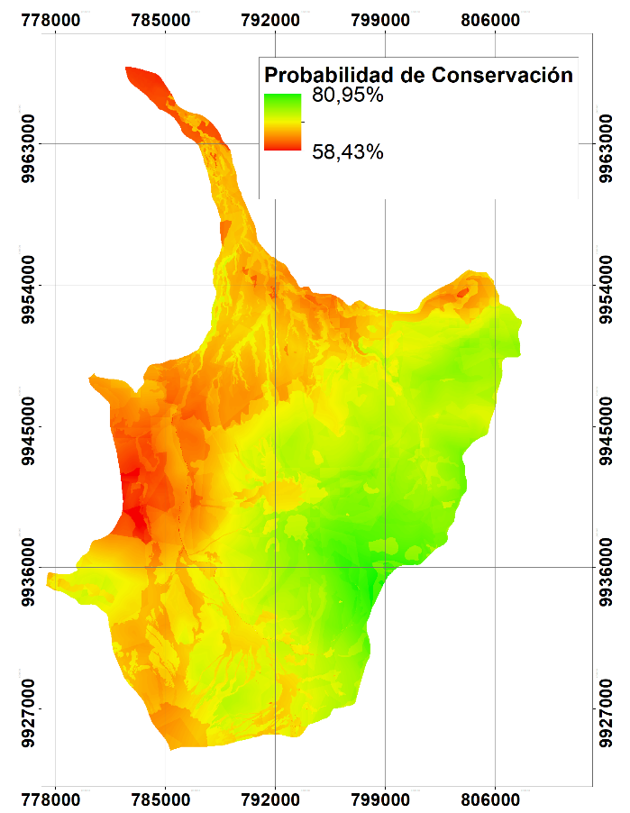
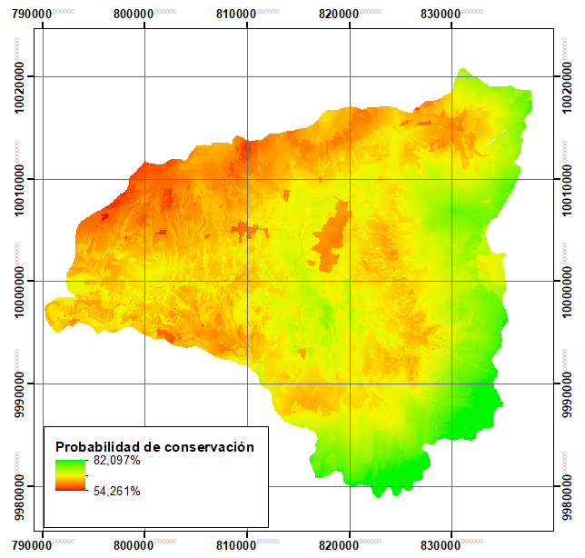
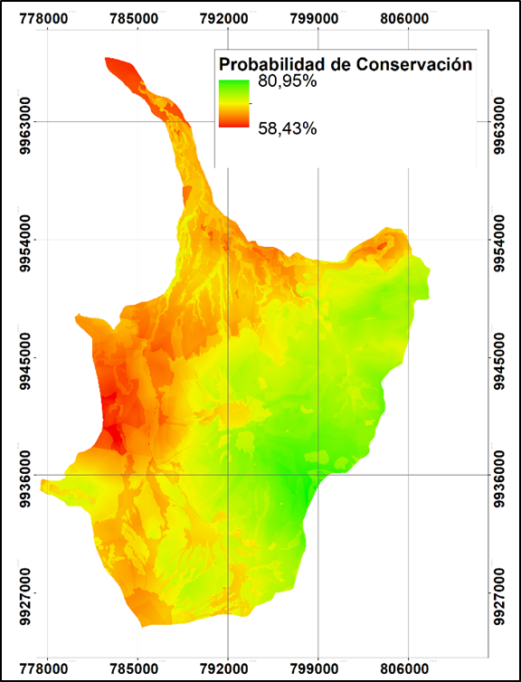
Metodología
Modelo 1
Figura 11. Modelo 1 de la MC del río Pita
Figura 12. Modelo 1 de la MC del río Pisque

Slide 21
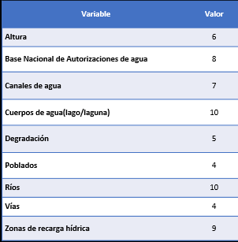
Metodología
Tabla 5.
Ponderación de variables
Tabla 4.
Importancia asignada a Variables
Variable | Ponderación
Altura | 0,10
Base Nacional de Autorizaciones de agua | 0,13
Canales de agua | 0,11
Cuerpos de agua(lago/laguna) | 0,16
Degradación | 0,08
Poblados | 0,06
Ríos | 0,16
Vías | 0,06
Zonas de recarga hídrica | 0,14
Variable | Valor
Altura | 6
Base Nacional de Autorizaciones de agua | 8
Canales de agua | 7
Cuerpos de agua(lago/laguna) | 10
Degradación | 5
Poblados | 4
Ríos | 10
Vías | 4
Zonas de recarga hídrica | 9
Saaty
$$M=0,10∗"altura"+0,13∗"bna"+0,11∗"canales"+0,16∗"cueropos_agua"+0.14∗"recarga_hidrica"+0,16∗"rios"+0,08∗"degradación"+0,06∗"poblacion"+0,06∗"vias"$$

Slide 22
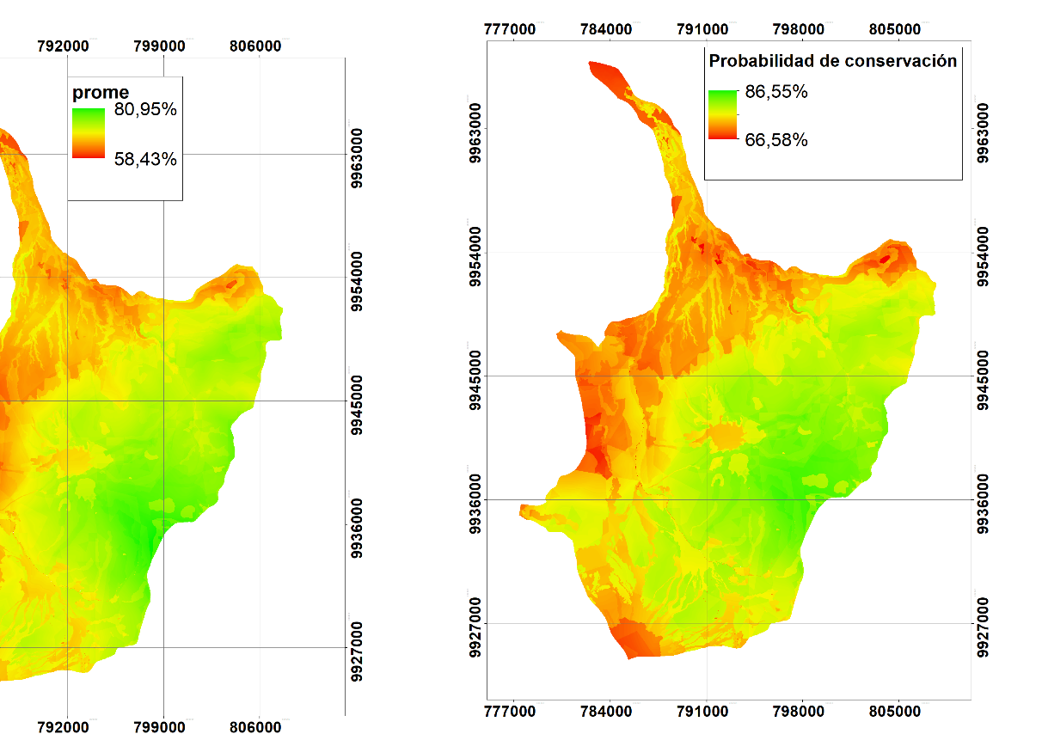
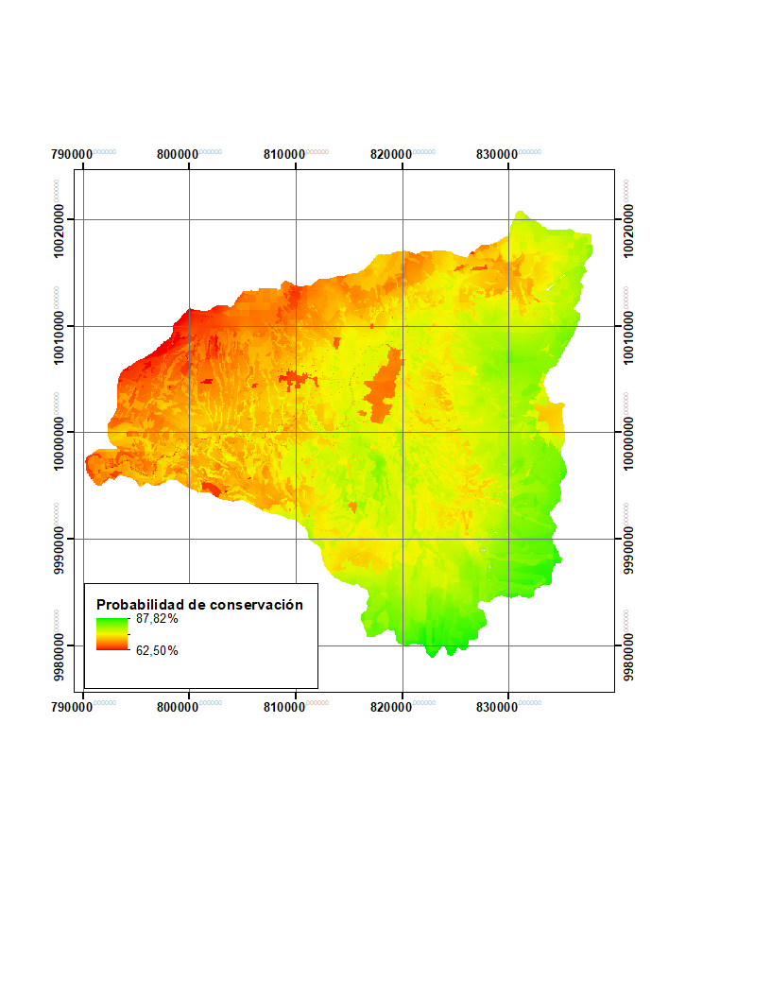
Metodología
Modelo 2
Figura 14. Modelo 1 de la MC del río Pisque
Figura 13. Modelo 2 de la MC del río Pita

Slide 23
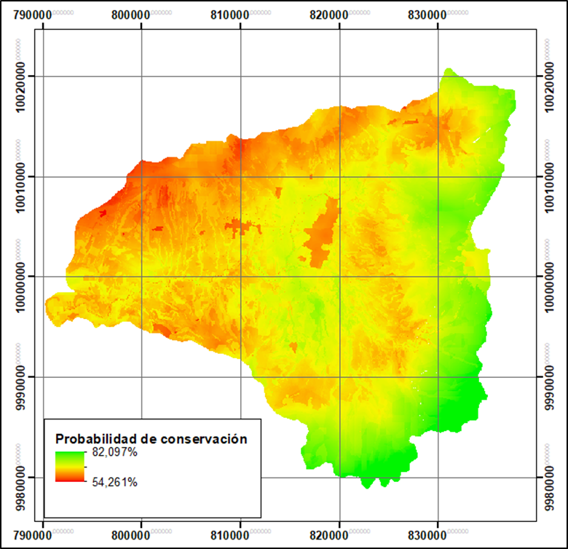
Resultados
Microcuenca del río Pita
Microcuenca del río Pisque
Lineamientos para intervención

Slide 24
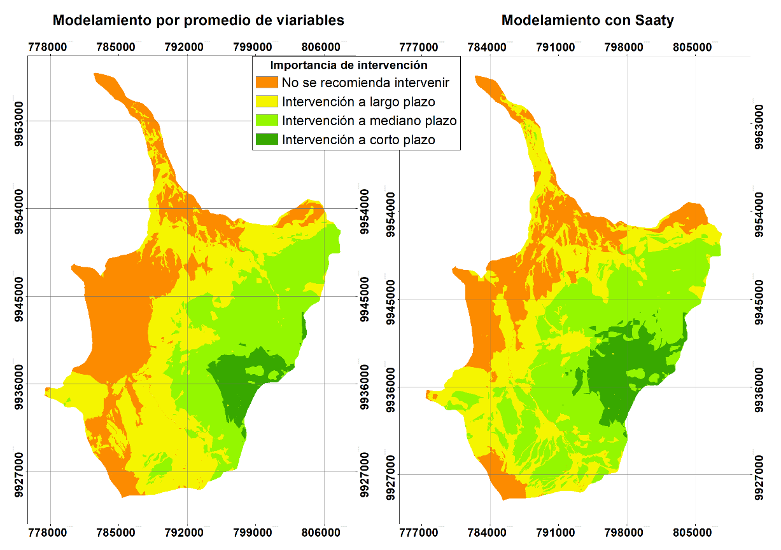
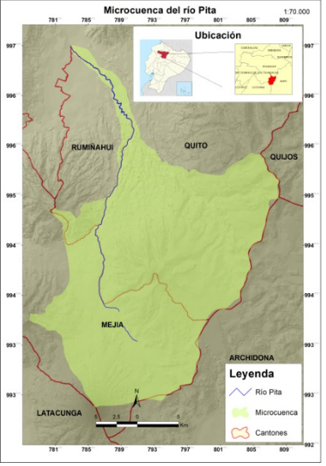
Resultados
Tabla 6.
Resultados de la Microcuenca del río Pita
Microcuenca del río Pita
Figura 15. Modelos del río Pita

Slide 25
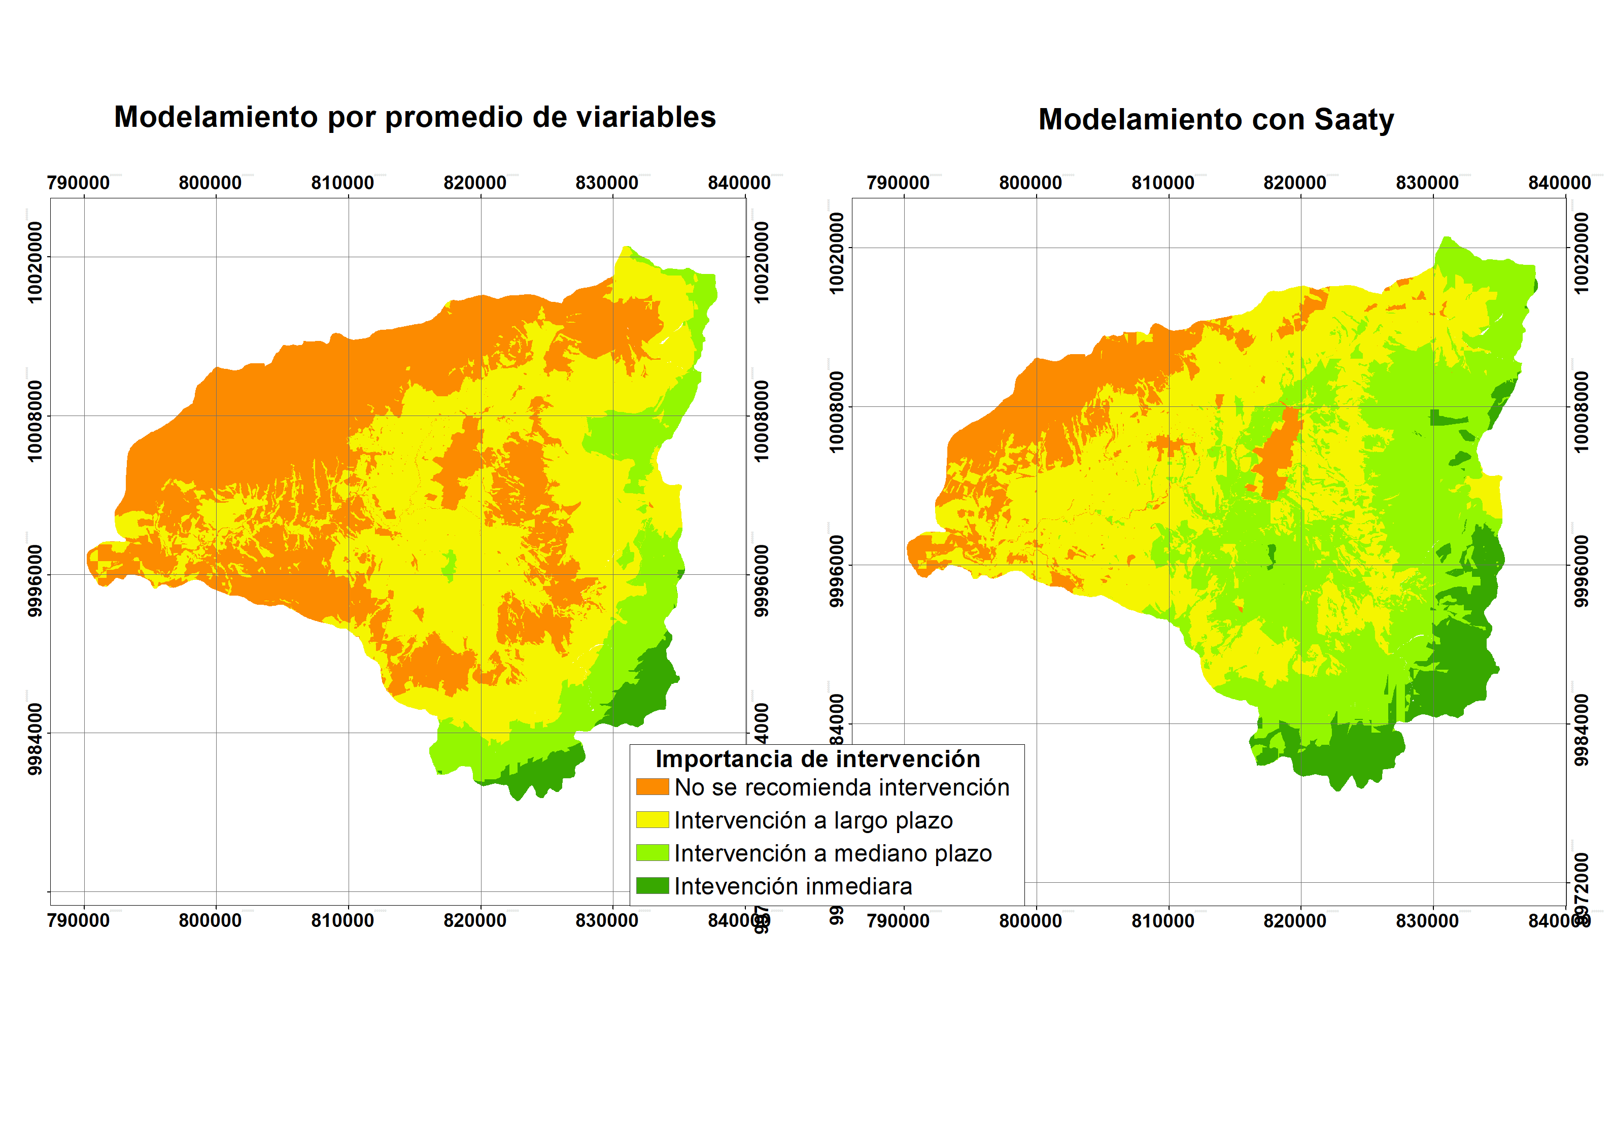
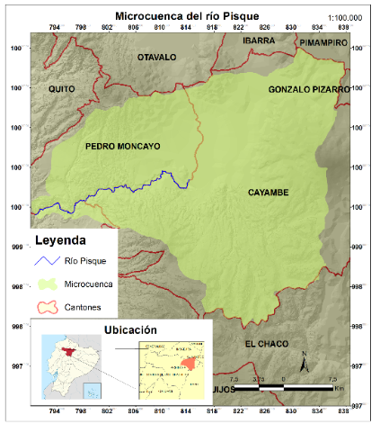
Resultados
Tabla 7.
Resultados de la Microcuenca del río Pisque
Microcuenca del río Pisque
Figura 28. Modelos del río Pisque

Slide 26

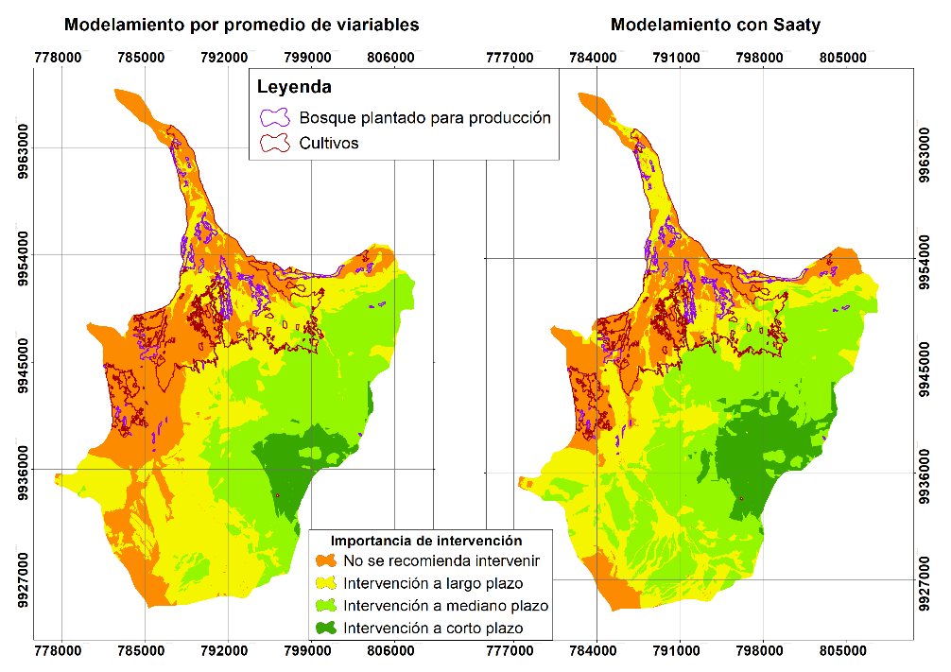
Resultados
Cultivos y bosques plantados para la producción
Lineamientos para intervención
Figura 19. Zona agrícola de la microcuenca del río Pita
Fuente. FONAG (Obtenido de la capa de uso y cobertura 2016)

Slide 27
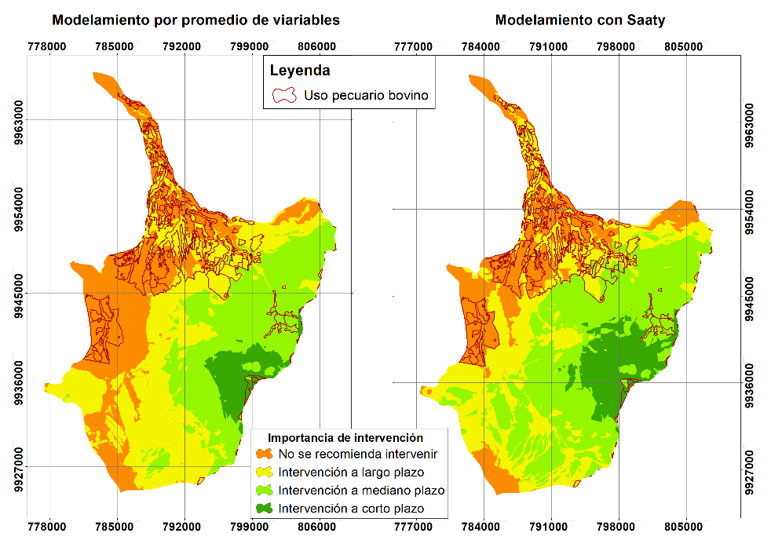
Resultados
Suelos con uso pecuario bovino
Lineamientos para intervención
Figura 20. Zonas con uso ganadero en la microcuenca del río Pita.
Fuente. FONAG (Obtenido de la capa de uso y cobertura 2016)

Slide 28
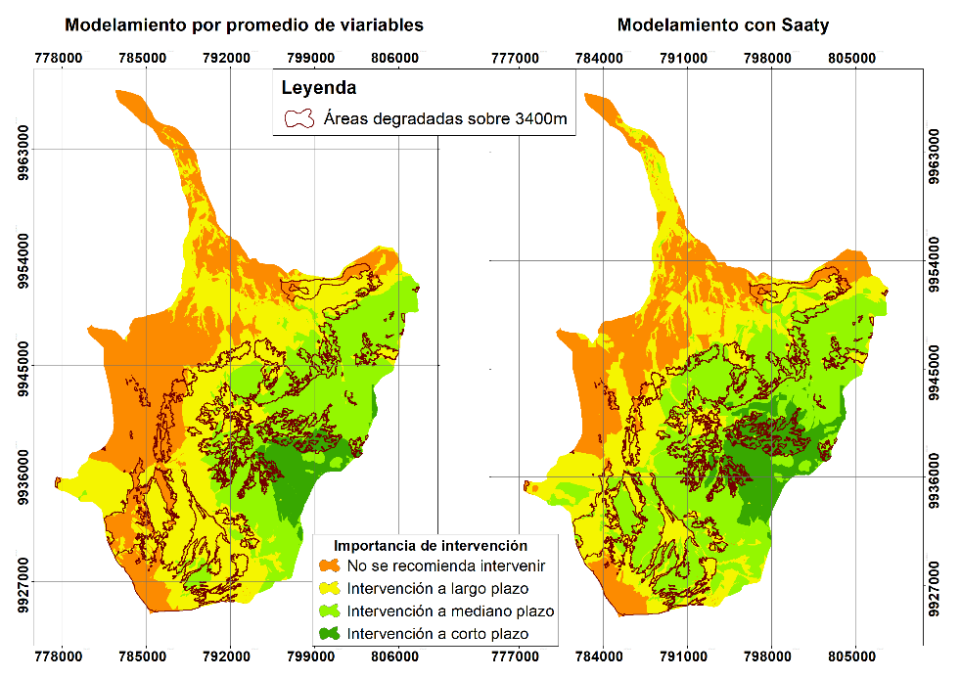
Resultados
Áreas degradadas sobre
los 3400m
Lineamientos para intervención
Figura 22. Áreas degradadas sobre los 3400 m en la microcuenca del río Pita
Fuente. FONAG

Slide 29
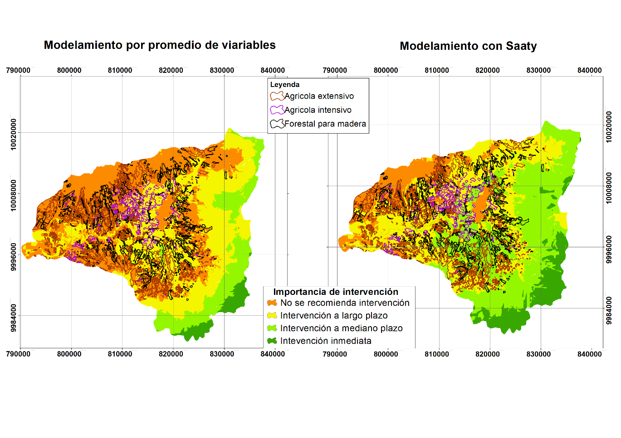
Resultados
Cultivos y bosques plantados para la producción
Lineamientos para intervención
Figura 31. Zona agrícola de la microcuenca del río Pisque
Fuente. FONAG (Obtenido de la capa de uso y cobertura 2016)

Slide 30
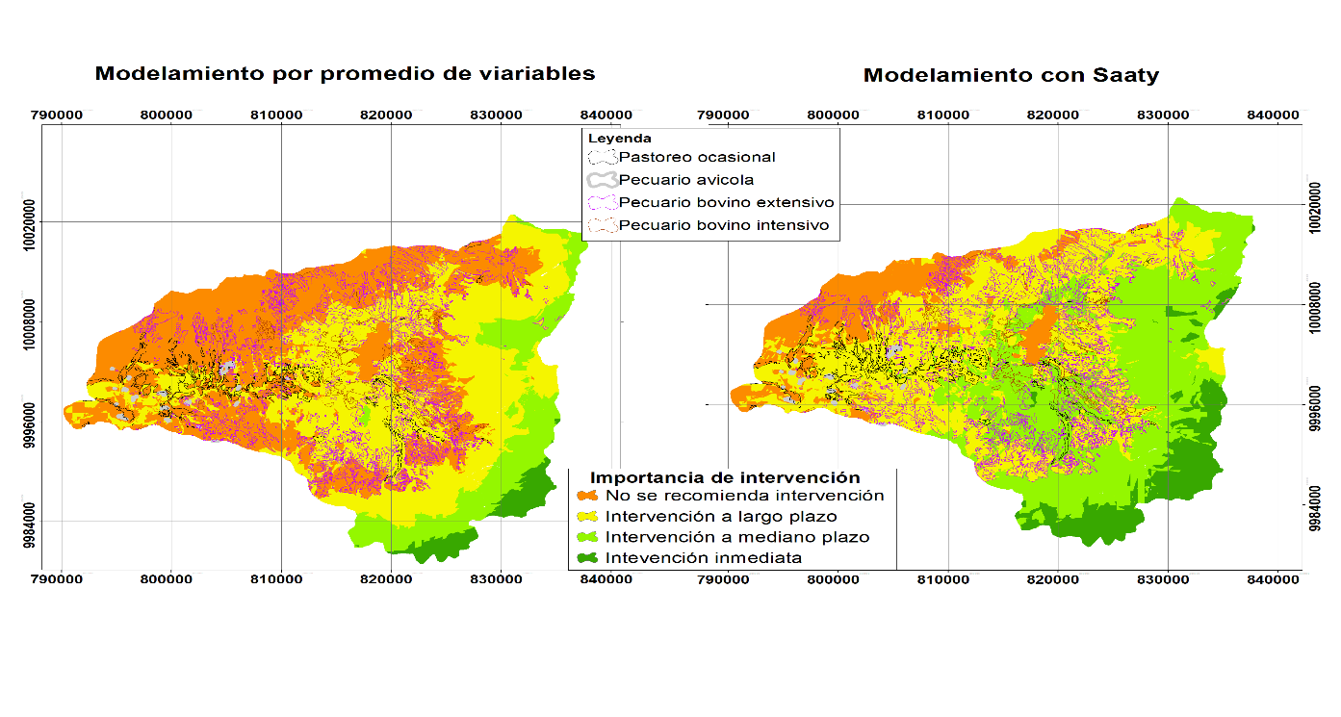
Suelos con uso pecuario bovino
Resultados
Lineamientos para intervención
Figura 32. Zonas con uso ganadero en la microcuenca del río Pisque.
Fuente. FONAG (Obtenido de la capa de uso y cobertura 2016)

Slide 31
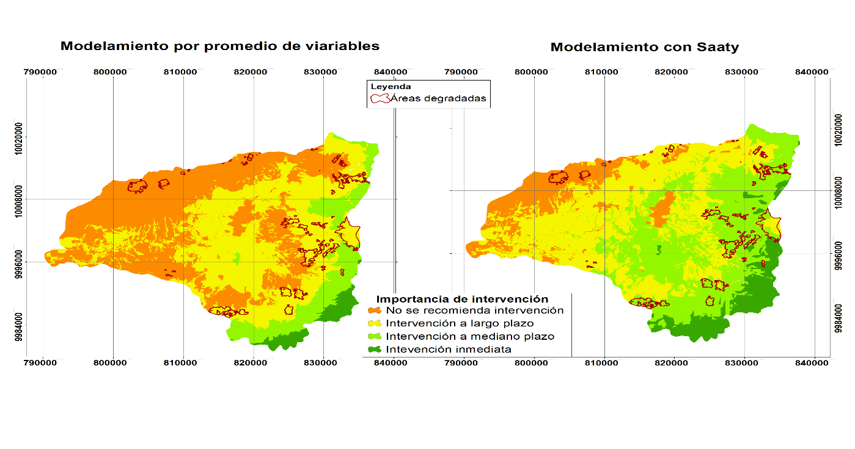
Resultados
Áreas degradadas sobre
los 3400m
Lineamientos para intervención
Figura 34. Áreas degradadas sobre los 3400 m en la microcuenca del río Pisque
Fuente. FONAG

Slide 32
CONCLUSIONES
Y
RECOMENDACIONES

Slide 33
Conclusiones
La importancia de conservación y adecuado manejo de las microcuencas se debe a la gran extensión de cobertura vegetal de herbazal de páramo (49.69% en el Pita y 24,78% en el Pisque).
Las principales amenazas y presiones medioambientales son las actividades productivas que se realizan en las microcuencas.
Los resultados de los modelos dependen de la caracterización o definición que se les hayan dado a las variables dentro de la lógica difusa.
Sin duda el cambio de uso de suelo es la causa más importante para la fragmentación de ecosistemas,
Notes:
repercutiendo directamente en la disminución de los servicios ecosistemicos, es por ello que se concluye que realmente la unidad de mínima de gestión dentro del ámbito geográfico debería ser tomada en relación al agua, dividiéndola por microcuencas o subcuencas ya que toda actividad humana está desarrollada en torno a este recurso indispensable.

Slide 34
Recomendaciones
Que las administraciones políticas con mayor jurisdicción (Pintag y Machachi en la microcuenca del río Pita, Olmedo Cayambe y Cangahua en la microcuenca del río Pisque), generen estrategias para mantener la extensión de cobertura vegetal de ecosistemas frágiles y posteriormente ampliarla
El MAGAP y el MAE deberían promover y ejecutar actividades productivas sostenibles y alternativas para disminuir la presión por actividades agropecuarias en estas zonas.
En las áreas de conservación generadas con el modelamiento bajo lógica difusa, se recomienda realizar estudios hidrosociales, ya que estos nos permiten determinar las estrategias más adecuadas para la intervención y que vayan acorde a la realidad de cada microcuenca.
Notes:
Realizar reforestación con semillas de la zona, por lo que sería ideal que cada microcuenca cuente con su propio vivero de altura.

Slide 35


Slide 36
Referencias
Andocilla, L. (2012). Implementación del algoritmo de lígica fuzzy aplicado a la determinación del grado de suceptibilidad a deslizamientos en el área de Monjas-Ferroviaria- La Magdalena- Itcgimbia del Distrito Metropolitano de Quito. Sangolquí: Escuela Politécnica del Ejercito.
Asamblea Nacional del Ecuador. (2008). Constitución de la República del Ecuador. Montecristi: Registro Oficial N°449.
Asamblea Nacional del Ecuador. (2014). Ley orgánica de recursos hídricos, usos y aprovechamiento del agua . Quito: Registro Oficial Nº 305.
Asamblea Nacional del Ecuador. (2016). Ley Orgánica de Tierras rurales y territorios ancestrales. Quito: Registro Ofi cial Nº 711.
Builes, A., & Lotero, L. (2012). Análisis y variabilidad de la consistencia en un proceso jerárquico de toma de decisiones ambientales. Congreso Latino Iberoamericano de Investigación Operativa, XVI. Rio de Janeiro.
Buzai, G. (2015). Conceptos fundamentales del análisis espacial que sustentan la investigación científica basada en geoecnologías. En M. Fuenzal ida, G. Buzai, A. Moreno, & A. García, Geografía, geotecnología y análisis espacial: tendencias, métodos y aplicaciones (Primera ed., págs. 56-72). Chile: Triangulo.
Cachipuendo, C., Moya, C., & Sandoval, C. (2011). Plan participativo de gestión del agua en la microcuenca del río "El Pisque". Universiadad Politecnica Salesiana. Obtenido de http://infoagua-guayllabamba.ec/repositorio/web/files/Plan_de_Gestion_del_agua_en_cuenca_rio_Pisque.pdf
Campo, A. (2018). Estudio integrado de la cuenca del río Pisque, cantón Cayambe, Ecuador. Cayambe: CEPEIGE.
Carranza, D. (2008). Aplicación de la lógica difusa para la ubicación de especies faunísticas y florísticas, y su comparación con otros métodos geoestadísticos. Sangolquí: Escuela Politécnica del Ejercito.
Chiriboga, J. (2015). Cambio climático, agua y conflicto: disputas sociales, crisis hídrica y oportunidades de adaptación en la Sierra Centro-Norte de Ecuador. Área de Estudios Sociales y Globales. Quito: Universidad Andina Simón Bolívar.
Chiriboga, J. L. (2015). Cambio climático, agua y conflicto: disputas sociales, crisis hídrica y oportunidades de adaptación en la Sierra Centro-Norte de Ecuador. Quito: Universidad Simón Bolvar.
Congreso Nacional del Ecuador. (2004). Ley forestal y de conservación de áreas naturales y vida silvestre. Quito: Registro Oficial N°418.
Coronel, R., & Jaramillo, Á. (2005). Valoración económica del servicio ambiental hídrico de la microcuenca idrográfica "El Limón". Loja, Ecuador: Universidad Nacional de Loja. Obtenido de http://dspace.unl.edu.ec/jspui/bitstream/123456789/4992/1/Coronel%20Castro%20Ren%C3%A9%20%26%20Jaramillo%20Ord%C3%B3%C3%B1ez%20%C3%81ngel.pdf
Delgadillo, A., & Moreno, A. (2013). Morfometría de Cuencas. Venezuela: Universidad de los Andes.
Delgadillo, A., & Páez, G. (2008). Aspectos hidrológicos, subcuencas susceptibles a crecidas, esenarios de riesgo por crecidas. En C. Ferrer, & M. Dugarte, Plan de desarrollo urbano del municipio Antonio Pinto Salinas bajo el enforque de gestión de riesgo. Merida: Programa de las Naciones Unidas para el Desarrollo (PNUD).
Ecuador, C. N. (10 de Septiembre de 2004). Ley forestal y de conservación de áreas naturales y de vida silvestre. Ecuador: Registro Oficial Suplemento # 418.
El Comercio. (03 de Octubre de 2018). Hasta octubre del 2018 se han registrado 886 incendios forestales en 20 provincias. Quito, Ecuador. Recuperado el 30 de Noviembre de 2018, de https://www.elcomercio.com/video/incendios-forestales-ecuador-datos-provincias.html
Enríquez, M. (2018). Valoración de la disponibilidad hídrica para la conservación de la reserva Sabia Esperanza, en la microcuenca del Río Mataquí. Ibarra, Ecuador: Universidad Tecnica del Norte.

Slide 37
Referencias
FONAG. (2003). Diagnóstico de la situación actual de las subcuencas de los ríos San Pedro y Pita. Quito: Fundación Natura.
FONAG. (2010). Modelo cartográfico para la determinación de áreas prioritarias de forestación y reforestación del río Pita. Quito.
FONAG. (2016). Mapa de coberturas y usos de suelo .
Grajales, A., Serrano, E., & Hahn, C. (2013). Los métodos y proceso multicriterio para la ecaluación. Luna Azul, 285-306.
Grau, J., De Prada, D., Antón, J., Cisneros, J., Degioanni, A., Cantero1, A., & Gil, H. (2011). Evaluación multicriterio de alternativas de ordenamiento territorial utilizando modelos hidrológicos y de erosión para una cuenca representativa del sur de Córdoba. En Servicios Ecosistemicos (págs. 553-579).
Hartley, R. (2010). Aplicación de un análisis de múltiples criterios en gestión hídrica local. Revista Iberoamericana de Economía Ecológica, 14(2), 13-32. Obtenido de http://www.redibec.org/IVO/rev14_02.pdf
Henríquez, C., & Qüense, J. (2009). Evaluación multicriterio/objetivo aplicada a los usos de coberturas de suelo en la cuenca de Chillán. IV Encuentro de la Red Iberoamericana de la Evaluación y Decisión Multicriterio, (pág. 15). Mexico: Universidad de Guadalajara.
Hernández Caicedo, D., & Lara Buenaño, D. (2005). Propuesta de un plan de manejo de las cuencas de los ríos Pita y San Pedro. Sangolqui: Facultad de Ingeniería Geográfica y del Medio Ambiente. ESPE. Obtenido de http://repositorio.espe.edu.ec/handle/21000/968
Herrera, L. (2013). Aportes para la implementación del plan de gestión del agua de la microcuenca del río Pisque. Universidad Politecnica Salesiana. Obtenido de https://dspace.ups.edu.ec/bitstream/123456789/5072/6/UPS-YT00261.pdf
Hofstede , R., Mena , P., & Mediana. (2001). Los Páramos del Ecuador: particularidades, problemas y perspectivas. (P. Mena, G. Medina, & R. Hofstede, Edits.) Quito, Ecuador: Abya Yala.
Hofstede, R et. al. (2014). Los Páramos Andinos ¿Qué sabemos? Estado de conocimiento sobre el impacto del cambio climático en el ecosistema páramo. Quito: UICN.
Hofstede, R. C. (2014). Los Paramos Andinos ,Que sabemos? Estado de conocimiento sobre el. Quito, Ecuador: UICN.
Hofstede, R., Segarra, P., & Mena, P. (2003). Los páramos del mundo (Primera ed.). Quito: Global Peatland Initiative/NC-IUCN/EcoCiencia.
INEC. (2010). Población por sexo, según provincia, parroquia y cantón de empadronamiento. Quito: Ecuador en cifras.
Lala Ayo, H. D. (2017). Análisis de la sostenibilidad de la producción de agua en la microcuenca del río Pita mediante la determinación de la huella hídrica y disponibilidad de agua. Sangolqui: Carrera de Ingeniería Geográfica y del Medio Ambiente. Universidad de las Fuerzas Armadas ESPE. Obtenido de http://repositorio.espe.edu.ec/handle/21000/13246
Leal Cuba, Z., Díaz Suárez, J., Schiettecatte, W., Ruiz, M. E., & Almoza Hernández, Y. (2007). Efecto de la cobertura vegetal de cultivos agrícolas principales sobre el proceso de erosión en suelos de la cuenca del río Cuyaguateje. Revista Ciencias Técnicas Agropecuarias, 16(3), 76-83.
Llambí, L et. al . (2012). Ecología, hidrología y suelos de páramos. Poyecto Páramo Andino.
Llambí, L., & Soto, A. (2012). Ecología del páramo. En L. Llambí, A. Soto, R. Celleri, B. De Bievre, B. Ochoa, & P. Borja, Ecología, hidrología y suelos de páramos (Primera ed., págs. 1-81). Monsalve Moreno.
Mamani, J., Alfaro, R., & Gonzales, S. (2016). Manejo y protección de zonas de recarga hídrica y fuentes de agua para consumo humano en la microcuenca del río Huayllani, Lampa. XLV Congresso Brasileiro de Engenharia Agrícola - CONBEA 2016, (págs. 31-41). Florianópolis, Brasil.

Slide 38
Referencias
.
Matteucci, S., Herrera, P., Miñaro, F., Adámoli, J., Torrela, S., & Ginzburg, R. (2007). Herramientas de toma de decisiones en la zonificación para el uso sustentable de humedales del sudeste de la región Chaqueña. Memorias XII Conferencia Iberoamericana de Sistemas de Información Geogáfica. Sociedad Iberoamericana de Sistemas de Información Geográfica (SIBSIG)-Universidad Nacional de Luján, 1-25.
Matus, O., Faustino, J., & Jimenez, F. (2009). Guía para la identificación participativa de zonas con potencial de recarga hídrica. Costa Rica: Centro Agronómico Tropical de Investigación y Enseñanza, CATIE,.
Mena, P., & Hofstede, R. (2006). Los páramos ecuatorionos. Botánica Económica de los Andes Centrales, 91-109.
Ministerio del Ambiente Colombia. (2002). Programa para le manejo sostenible y restauración de ecositemas de la alta montaña colombiana. Bogota.
Ministerio del Ambiente del Ecuador. (2018). Mapa interactivo Ambiental. Obtenido de http://mapainteractivo.ambiente.gob.ec/portal/
Moya, C. (2010). Plataforma de la microcuenca del río Pisque. Cayambre: Futuro Latinoamericano.
Olaya, V. (2014). Sistemas de información geográfica. GitHub.
ONU. (2015). Objetivos de Desarrollo Sostenible. Obtenido de https://www.un.org/sustainabledevelopment/es/
Ordoñez, J. (2011). Cartilla Técnica: Ciclo Hidrológico (Primera ed.). (Z. Novoa, Ed.) Lima, Perú: Sociedad geográfica de Lima.
Padilla, O. (2007). Fundamento teorico para modelización de variables ambientales mediante operadores difusos. Revista Geoespacial(4), 56-62.
Pérez Viera, K. V. (2007). Estimación de la oferta hídrica en la cuenca alta del río Pita mediante el uso de herramientas geoinformáticas. Sangolqui: Facultad de Ingeniería Geográfica y del Medio Ambiente. ESPE. Obtenido de http://repositorio.espe.edu.ec/handle/21000/2324
Pérez, J. (1979). Fundamentos del ciclo hidrológico. Caracas, venezuela: Universidad Central de Venezuela.
Pila, G. (2011). Analisis de los parámetros d ela demanda hídrica: casos de estudio cuencas del Pita y San Pedro. Quito: Escuela Politécnica Nacional.
Quiñónez, P. (2015). Evaluación del estado de salud ecológica de la microcuenca del río Pita (sector Molinuco, canteras y antiguo botadero Cashapamba) utilizando macroinvertebrados como bioindicadores de calidad de agua. Quito: Universidad Internacional del Ecuador.
Salazar, J. (2015). Análisis multitemporal de la cobertura vegetal de la Microcuenca del río Pisque y su incidencia en la producción de agua, en la Provincia de Imbabura. Ibarra: Universidad Técnica del Norte.
Sánchez , K., Jiménez, F., Velásquez, S., Piedra, M., & Romero, E. (2004). Metodología de análisis multicriterio para la identificación de áreas prioritarias de manejo del recurso hídrico en la cuenca del río Sarapiquí, Costa Rica. Recursos Naturales y Ambiente, 88-95.
Sánchez, A., García, R., & Palma, A. (2003). La cuenca hidrográfica: unidad basida d eplaneación y manejo de recursos naturales (Primera ed.). Mexico, D.F: Secretaría de Medio Ambiente y Recursos Naturales.
SENPLADES. (2017). Plan Nacional de Desarrollo 2017-2021-Toda una Vida. Quito, Ecuador.
Toskano, G. (2005). El proceso de análisis jerárquico (AHP) como herramientas de toma de decisiones en la selección de provedores. Lima: Universidad Naional Mayor de San Marcos.
UNESCO. (2015). Informe de las Naciones Unidas sobre los recursos hídricos en el mundo. Programa Mundial de Evaluación de los Recursos HídricoS.
Vergara, M., Ellis, E., Cruz, J., Alarcón, L., & Galván, U. (2011). La conceptualización de las inundaciones y la percepción del riesgo ambiental. Politica y Cultura(36), 45-69.
Yajure, C. (2015). Comparación de los métodos multicriterio AHP y AHP Difuso en la selección de la mejor tecnología para la producción de energía eléctrica a partir del carbón mineral. Scientia et Technica, 20(3), 255-260.

Slide 39
Microcuenca del
río Pita
Tabla 6.
Resultados de la Microcuenca del río Pita
Figura 15. Modelos del río Pita

Slide 40
Microcuenca del
río Pisque
Tabla 7.
Resultados de la Microcuenca del río Pisque

Slide 41
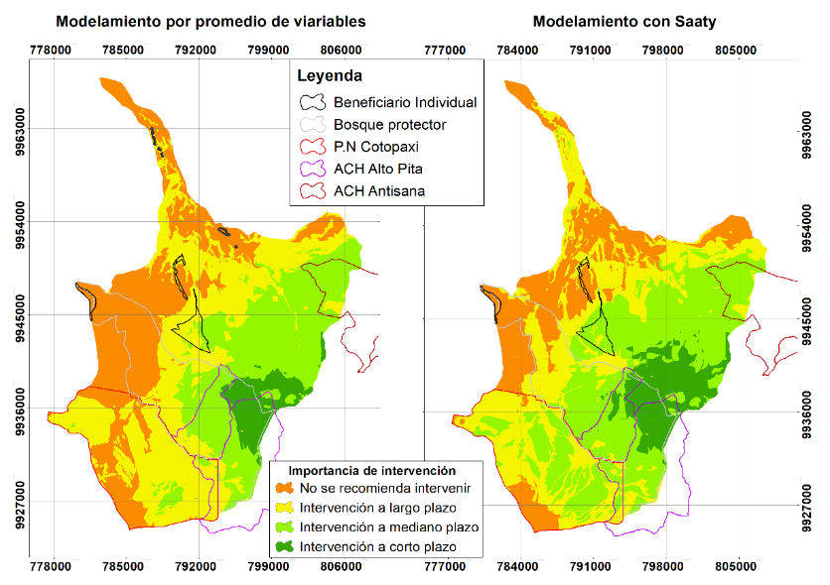
Áreas protegidas
Figura 17. Áreas protegidas en la microcuenca del río Pita
Fuente. MAE y FONAG

Slide 42
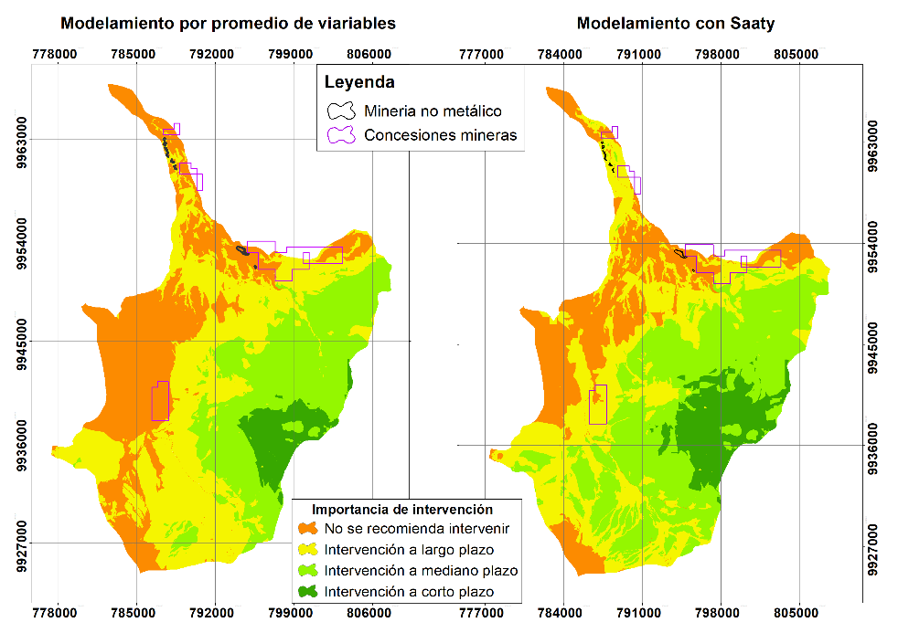
Concesiones mineras
Figura 18. Concesiones mineras en la microcuenca del río Pita
Fuente. Agencia de Regulación y Control Minero

Slide 43
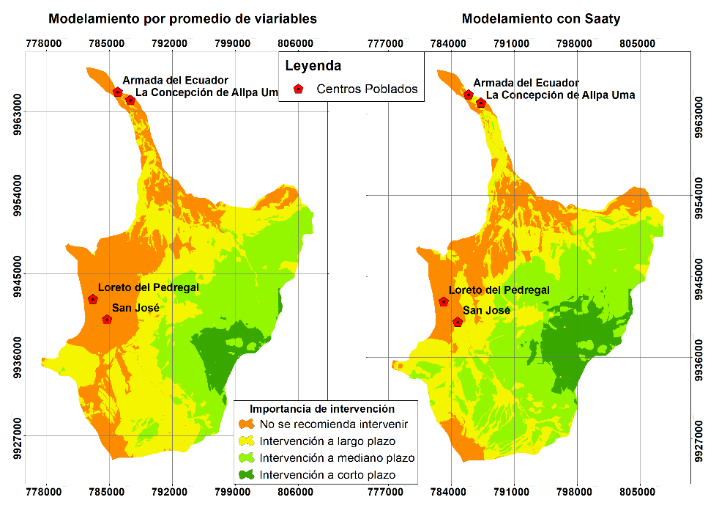
Centros poblados
Figura 21. Centros poblados de la microcuenca del río Pita
Fuente. IGM

Slide 44
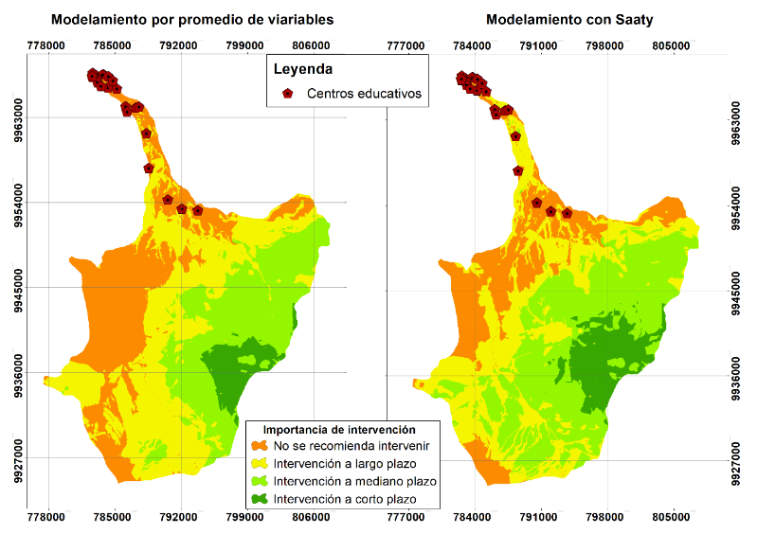
Centros educativos
Figura 23. Centros educativos de la microcuenca del río Pita
Fuente. Ministerio de educación

Slide 45
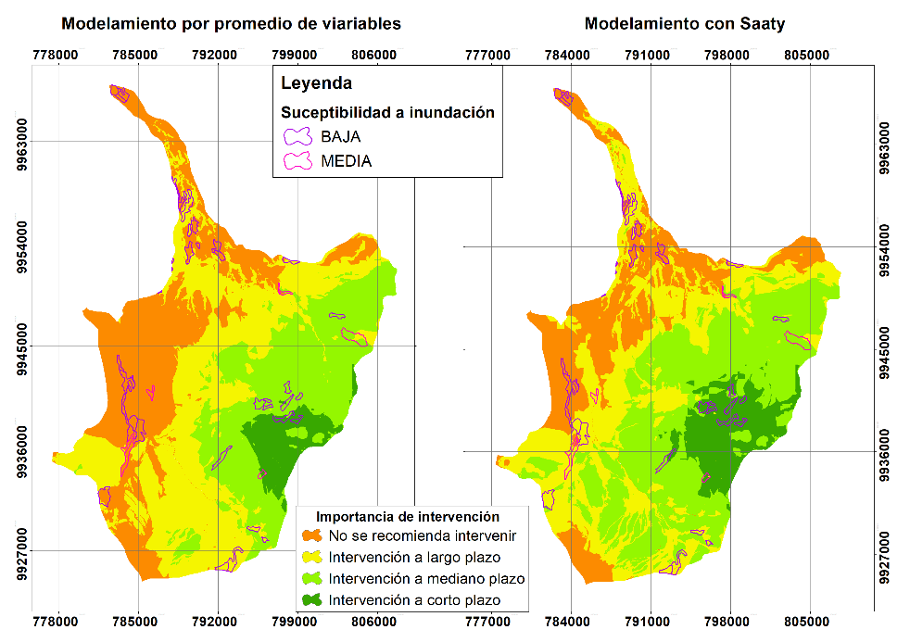
Riesgos naturales - Inundaciones
Figura 24. Susceptibilidad a inundaciones en la microcuenca del río Pita
Fuente. Secretaria de gestión de riesgo

Slide 46
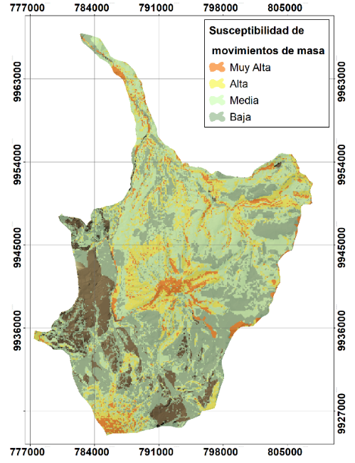
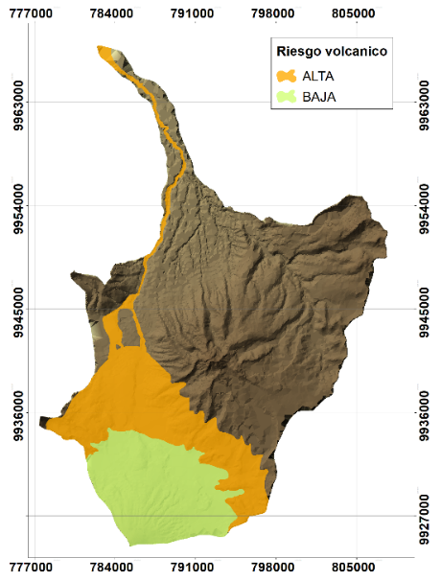
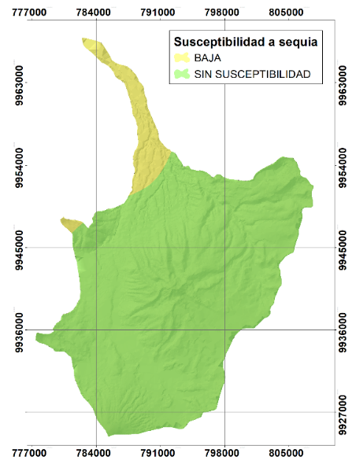
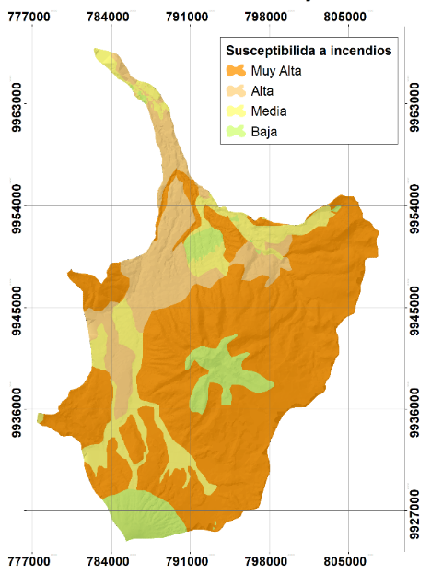
Riesgos naturales
Figura 25. Peligros volcánicos en la microcuenca del río Pita
Fuente. Secretaria de gestión de riesgo
Figura 27. Movimientos de masa en la microcuenca del río Pita
Fuente. Secretaria de gestión de riesgo
Figura 26. Susceptibilidad a sequía en la microcuenca del río Pita
Fuente. Secretaria de gestión de riesgo
Figura 28. Susceptibilidad a incendios forestales en la microcuenca del río Pita
Fuente. Secretaria de gestión de riesgo

Slide 47
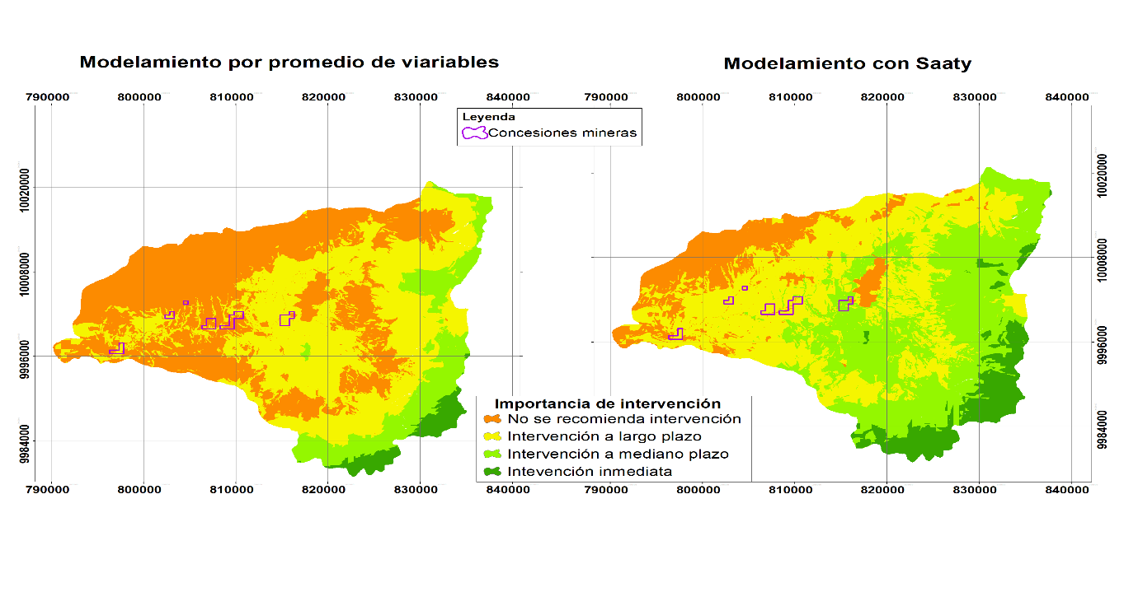
Concesiones mineras
Figura 30. Concesiones mineras en la microcuenca del río Pisque
Fuente. Agencia de Regulación y Control Minero

Slide 48
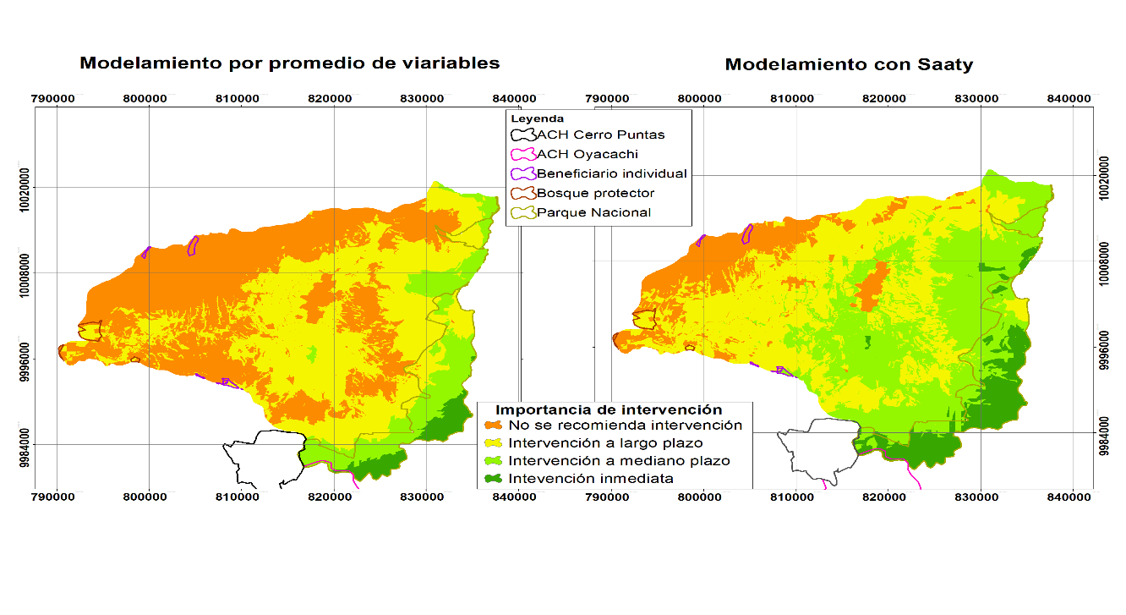
Áreas protegidas
Figura 29. Áreas protegidas en la microcuenca del río Pisque
Fuente. MAE y FONAG

Slide 49
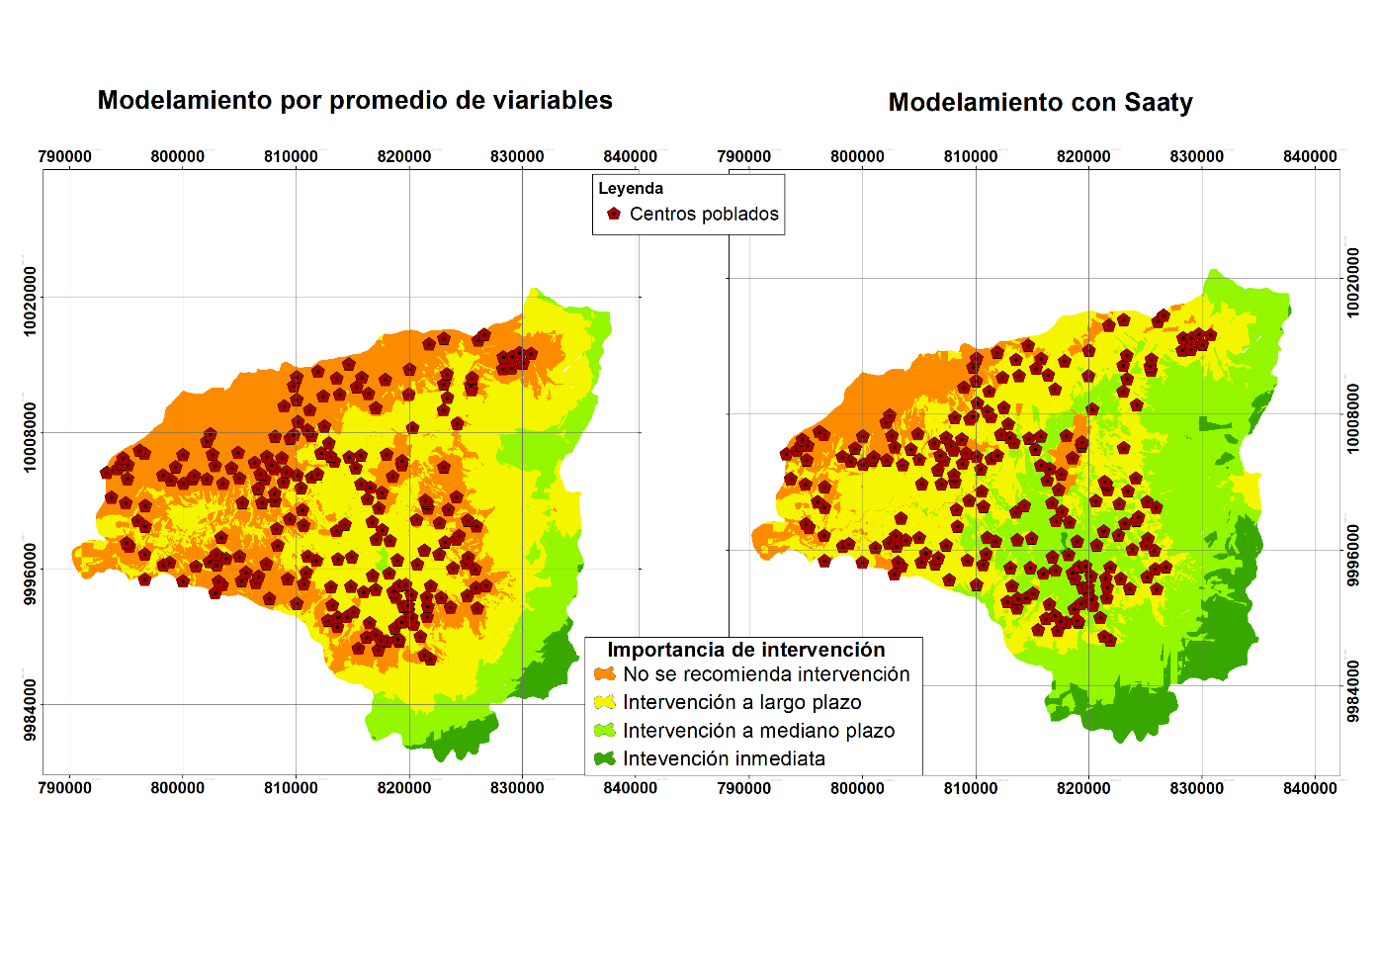
Centros poblados
Figura 33. Centros poblados de la microcuenca del río Pisque
Fuente. IGM

Slide 50
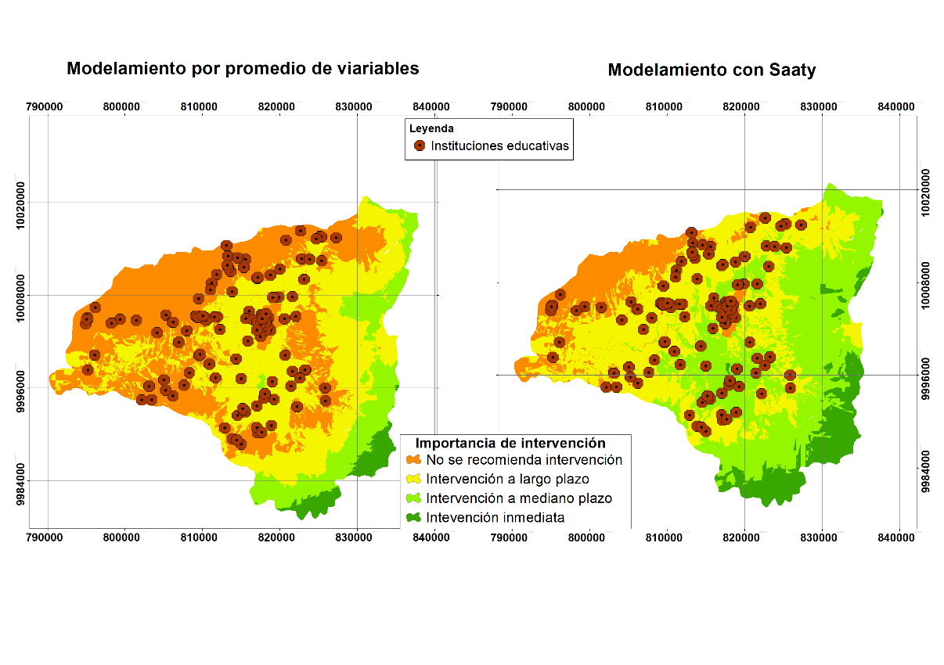
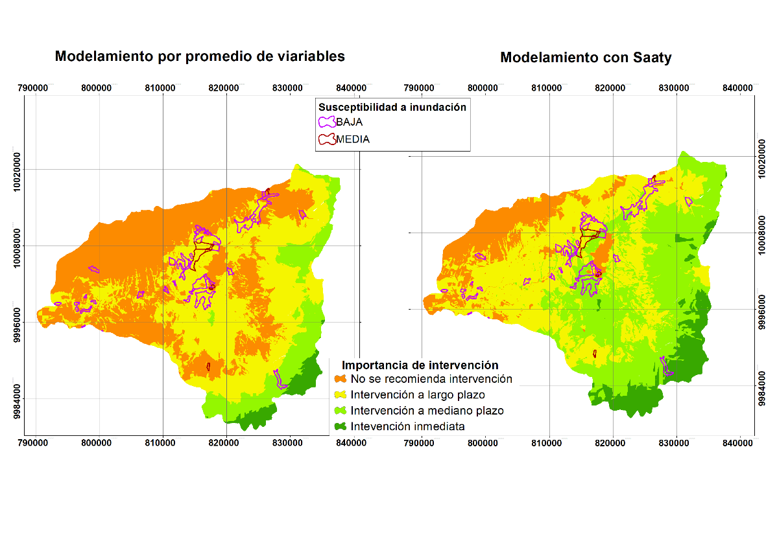
Centros educativos
Riesgos naturales - Inundaciones
Figura 35. Centros educativos de la microcuenca del río Pisque
Fuente. Ministerio de educación
Figura 36. Susceptibilidad a inundaciones en la microcuenca del río Pisque
Fuente. Secretaria de gestión de riesgo

Slide 51
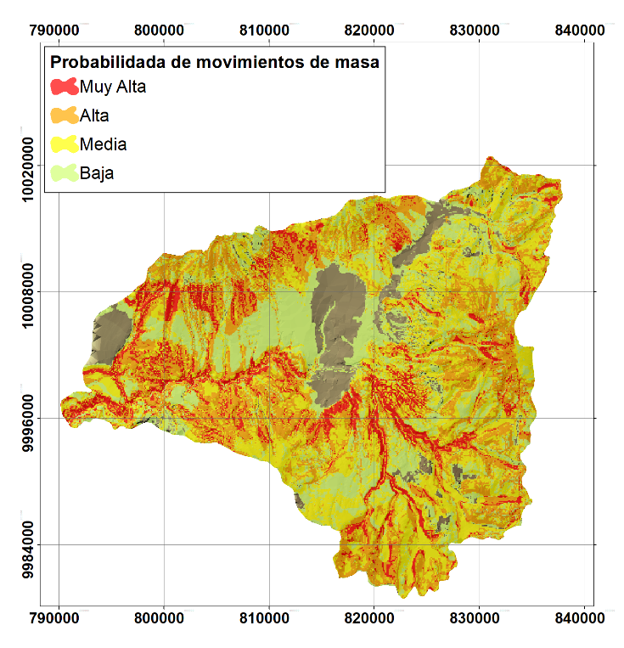



Riesgos naturales
Figura 39. Movimientos de masa en la microcuenca del río Pisque
Fuente. Secretaria de gestión de riesgo
Figura 37. Peligros volcánicos en la microcuenca del río Pisque
Fuente. Secretaria de gestión de riesgo
Figura 38. Susceptibilidad a sequía en la microcuenca del río Pisque
Fuente. Secretaria de gestión de riesgo
Figura 40. Susceptibilidad a incendios forestales en la microcuenca del río Pisque
Fuente. Secretaria de gestión de riesgo

